Slide 1
管理员端JSP调整内容

Slide 2
原有写法 | 改为
definition="coboHDMS.admin.title" | hdms:title
definition="coboHDMS.buttons" | hdms:btn
definition="coboHDMS.table_classic" | Hdms:table
definition="coboHDMS.table_vertical" | hdms:view
definition="coboHDMS.classic_view2" | hdms:view
definition="coboHDMS.info_classic" | hdms:info
<div id=“frame”> | hdms:boxShadow
submitForm() | sf(formId,options)

Slide 3

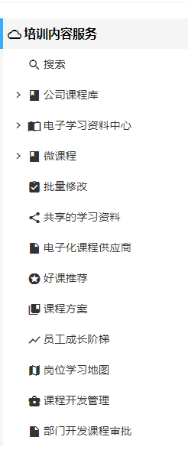
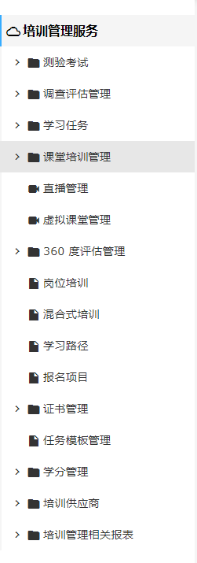
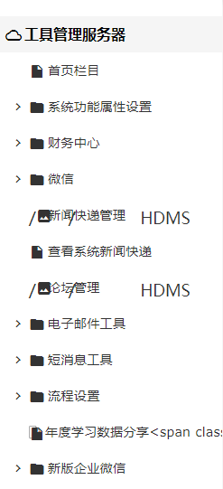
修改以下模块内的jsp
培训内容
培训管理
工具

Slide 4
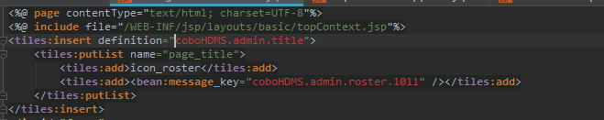



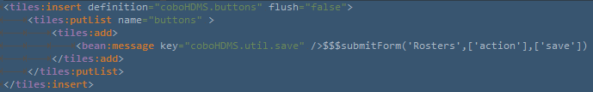


修改内容
1. definition="coboHDMS.admin.title"
hdms:title
2. definition=“coboHDMS.buttons“ and submitForm()
hdms:btn and sf(‘formId’,options)

Slide 5
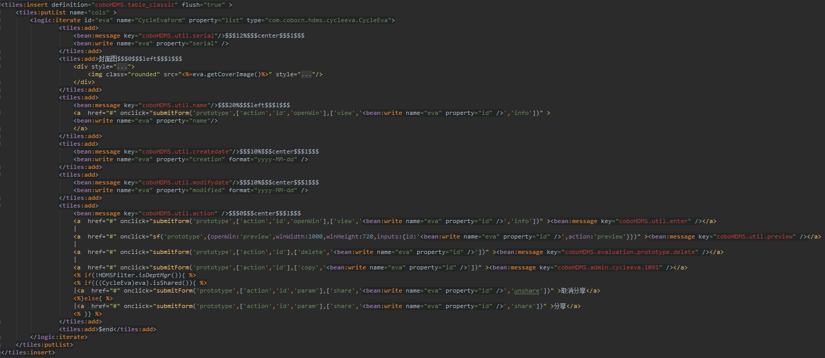
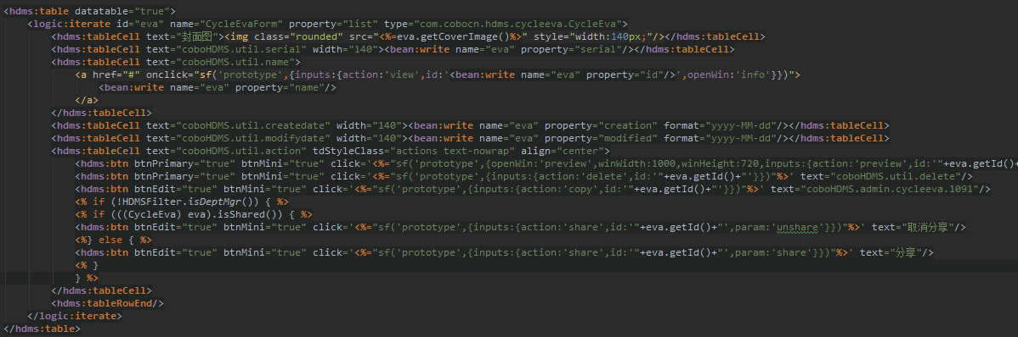
修改内容
definition="coboHDMS.table_classic"
hdms:table

Slide 6
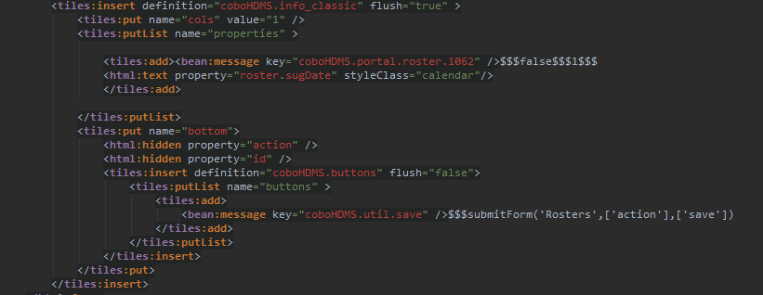
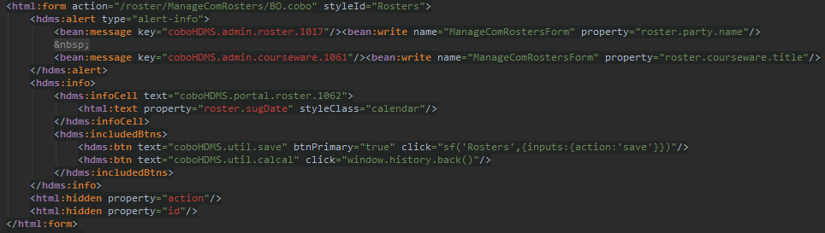

修改内容
definition="coboHDMS.table_vertical"
hdms:view

Slide 7
修改内容
definition="coboHDMS.info_classic"
hdms:info

Slide 8
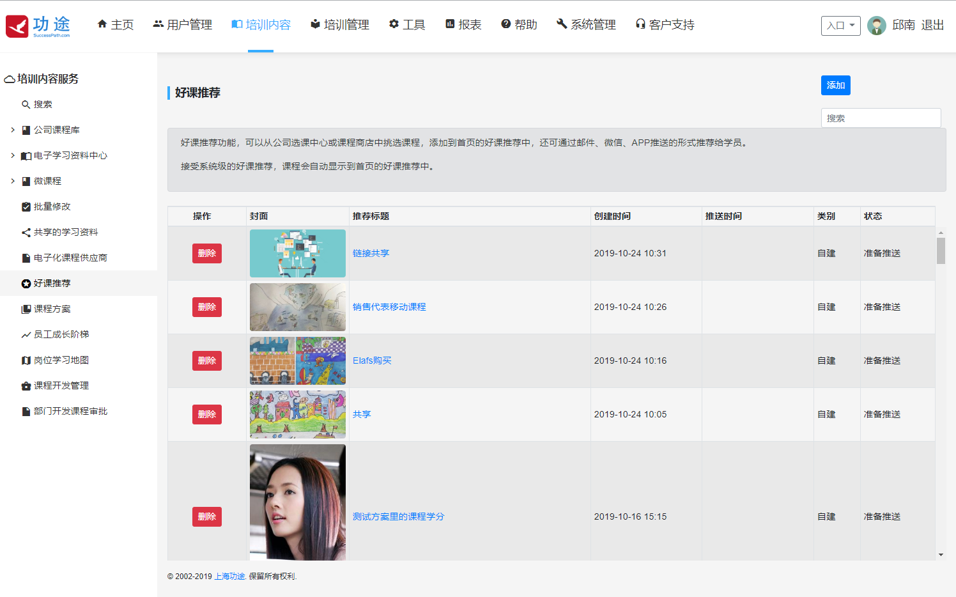
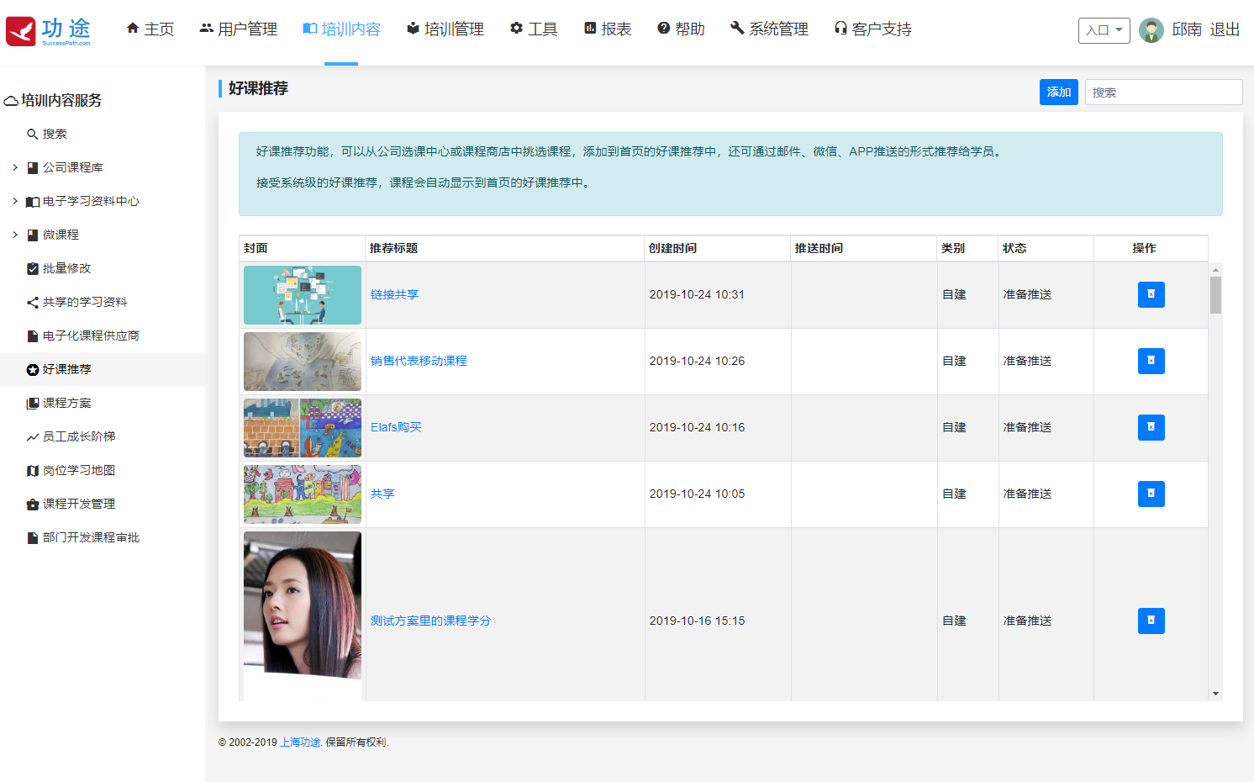
单一列表修改，ObjList.jsp
原样式
改完样式

Slide 9
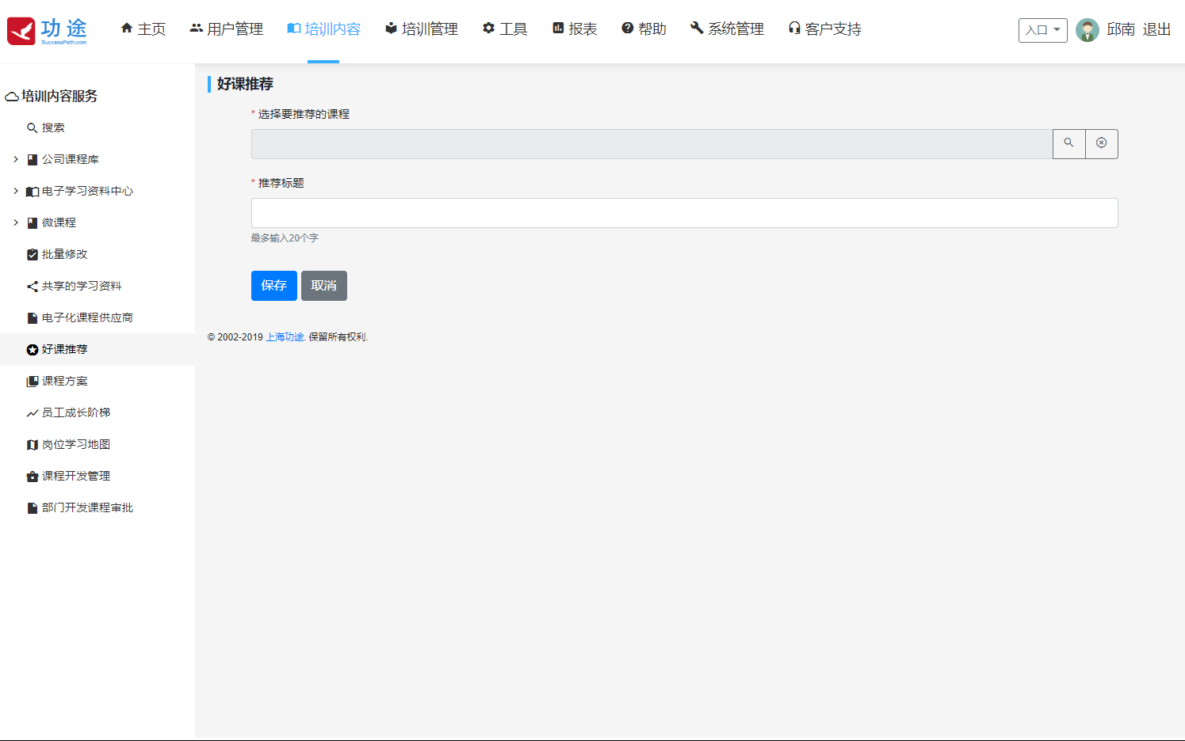
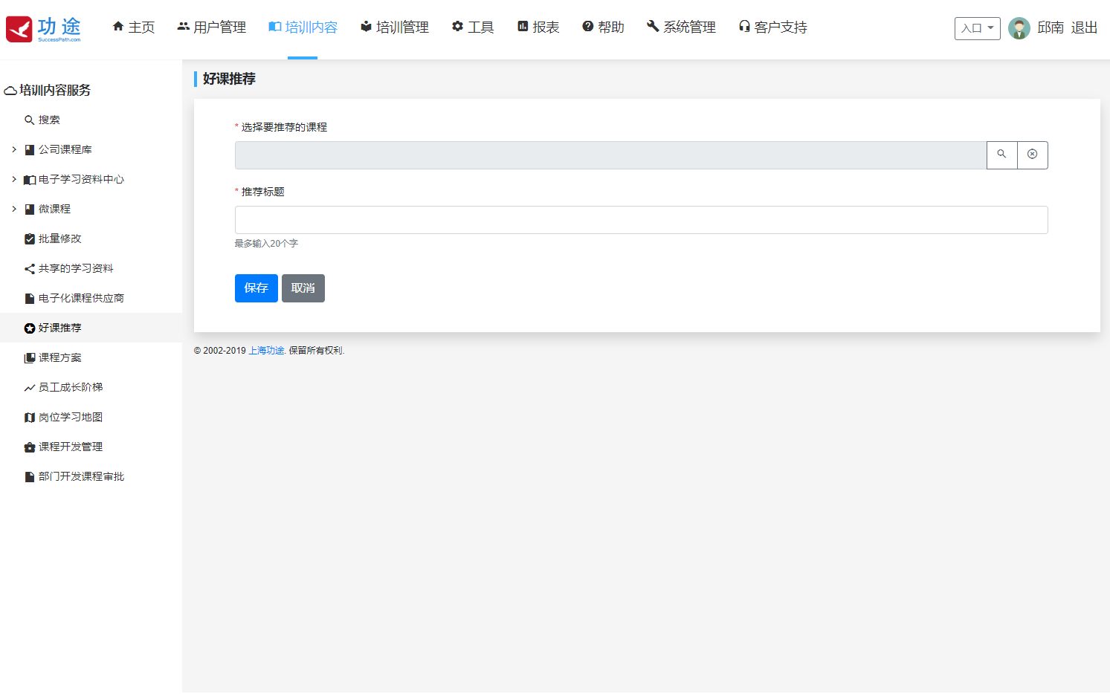
编辑页面，ObjInfo.jsp
原样式
改完样式

